Slide 1
包括的な支援体制構築に向けた実践型プログラム
（地域づくり編）
Step5
振り返り
事務局資料２－③
20XX年XX月XX日（X）XX:XX～XX:XX

Slide 2
本日のタイムスケジュール
時刻 | 形態 （時間） | 内容
XX:XX | 各自発表 （1人30秒） | オープニング
XX:XX | 各自発表 （40分 程度） | 検証結果を共有する ※アイデアの実行プランまで話し合いたい場合は時間を多めに確保する。
XX:XX | 対話 （60分 ～90分程度） | 一体的な地域づくりの必要性や体制について検討する
XX:XX | 対話 | クロージング

Slide 3
オープニング
検証結果の共有
一体的な地域づくりの必要性や体制について検討
クロージング
１

Slide 4
１．オープニング
チェックイン
今の気持ち（期待や不安）を話してみましょう。
時間は1人30秒です。

Slide 5
オープニング
検証結果の共有
一体的な地域づくりの必要性や体制について検討
クロージング
2

Slide 6
２．検証結果の共有
ー目標と実施内容
目標
本プログラムで実践してきた個別ケースから地域づくりに展開していく考え方やプロセスの意義が見出される。
＜趣旨＞
本プログラムで実践してきた、個別ケース（特に本人の望みや興味関心）にしっかりと目を向け、地域とのつながりを見つけ、実現していくというプロセスは、重層事業における地域づくりの原理原則と言えます。
ただし、そこで生まれたアイデアが百発百中実現することはなく、むしろ、たくさんの試行と失敗を繰り返す中で、ちょうど良いタイミングや出会いや機会が重なることで、一人ひとりの本人本位の包括的な支援が実現していくものです。
これまで検討してきたアイデアが実際に実現できるかどうかに関わらず、このプロセスを振り返ることを意識しながらStep4の結果を検証し、たとえアイデアが実現しそうになくても、こうしたプロセスの大切さを全員で確認しましょう。
＜実施内容＞
Step4で確かめてきたアイデアの実現可能性について共有しましょう。

Slide 7
２．検証結果の共有
実際に会った人 （いくつでも） | 個別ケースとの重なり合いのアイデア（仮説） | アイデアの実現可能性
 |  | アイデアは受け入れられそうか | どのような関わりがあり得るか
メンバーが記載したものを共有
7

Slide 8
オープニング
検証結果の共有
一体的な地域づくりの必要性や体制について検討
クロージング
3

Slide 9
３．一体的な地域づくりの必要性や体制について検討
ー目標と実施内容
目標
重層事業における地域づくりについて、その意義やビジョンが見出される。
重層事業における地域づくりを実現するために望ましい体制について、メンバーの一人一人の考えを共有できている。
地域づくりのための体制・制度の活用策を具体化し、実現に向けた具体的な取組案をメンバー間で共有する。
＜趣旨＞
本プログラムの総括として、地域づくりとして何を目指していくべきか、目指す姿に対して現状の何を活かすか、または不足しているかを確認し合うことで、メンバーと意識を共有したうえで今後の地域づくりの体制を検討します。
＜実施内容＞
重層事業における地域づくりについて、改めて振り返りましょう。
本プログラムの実践を振り返り、本人本位の包括的な支援や支え・支えられる関係づくりのために、どのような人がどのような行動をすることが必要かを検討しましょう。
それを実現するために目指したい体制について意見を交わし、現状とのずれやずれを埋めていくために今後取り組んでいくべきことについて意見を洗い出してみましょう。（誰かにやってほしいことだけでなく、自分としてできることについても意見を出す）。
地域づくり事業を一体的に実施できる重層事業の制度をより活用することができないか、検討してみましょう。

Slide 10
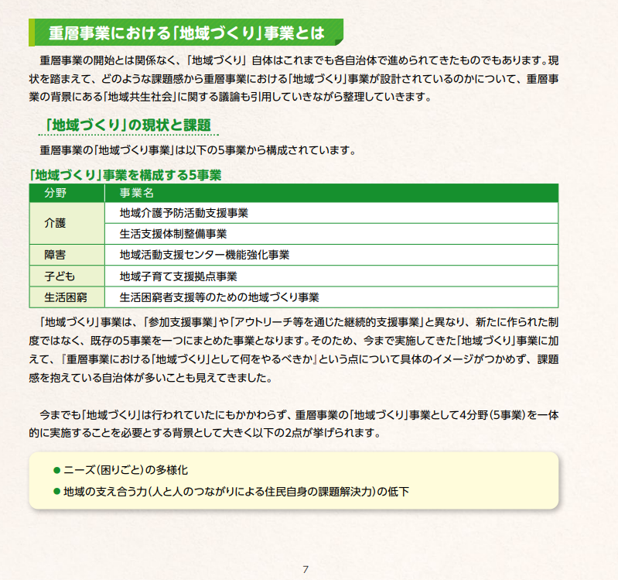
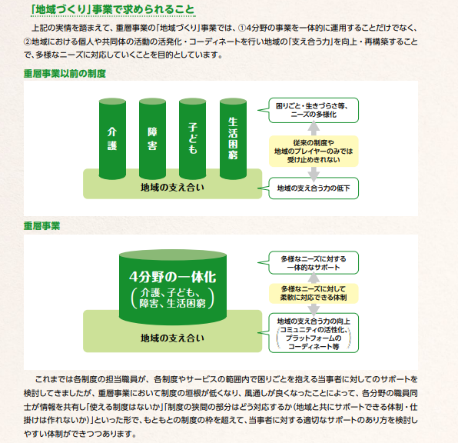
３．一体的な地域づくりの必要性や体制について検討
ー重層事業における地域づくりについて、振り返り
重層事業によって、市町村の創意工夫で福祉4分野を一体的に進めることが可能です。
地域づくりが、本人本位の包括的な支援や支え・支えられる関係づくりを目指すものです。
（出典）「地域づくり」推進のための手引き～地域共生社会の実現に向けて～（令和5年3月 株式会社Ridilover）
10

Slide 11
３．一体的な地域づくりの必要性や体制について検討
ーMemo
本人本位の包括的な支援や支え・支えられる関係づくりのために、どのような人がどのような行動をすることが必要かを検討しましょう。

Slide 12
３．一体的な地域づくりの必要性や体制について検討
ーMemo
それを実現するために目指したい体制について意見を交わし、現状とのずれやずれを埋めていくために今後取り組んでいくべきことについて意見を洗い出してみましょう。

Slide 13
３．一体的な地域づくりの必要性や体制について検討
ーMemo
地域づくり事業を一体的に実施できる重層事業の制度をより活用することができないか、検討してみましょう。

Slide 14
オープニング
検証結果の共有
一体的な地域づくりの必要性や体制について検討
クロージング
4

Slide 15
4．クロージング
チェックアウト
プログラム全体を通した感想と今後に向けた意気込みを共有しましょう。

